Slide 1
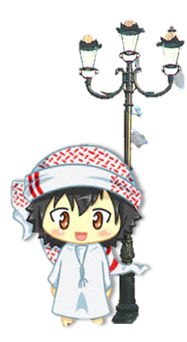
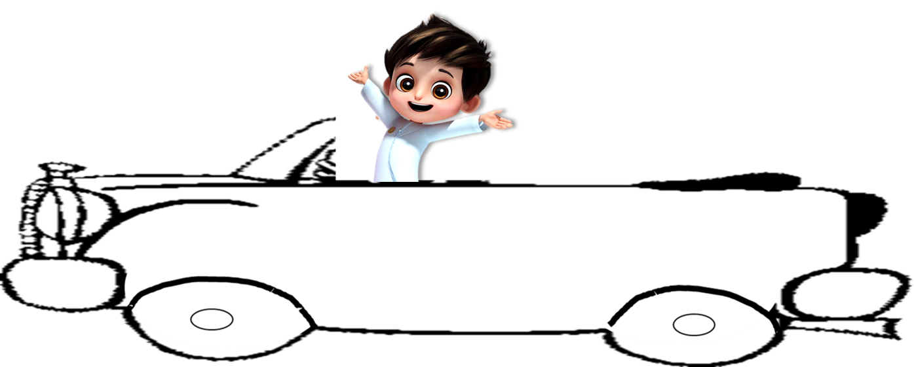

آداب الطريق
اسم المبدع :................................... الرابع( )
دولة الإمارات العربية المتحدة
مدرسة الشاهين للتعليم الأساسي ح1
صديقي أخبرني بنتيجة الأفعال التالية مع توجيه النصيحة لهم ثم اكتب خمس من آداب الطريق
ثم ساعدني في معرفة الكلمة المفقودة ..وذلك بشطب الكلمات التالية من الشبكة
( مجلس – منكر – حق– سلام – أذى– طريق – بصر)
ب
الكلمة المفقودة هي:..........
م
ا
ر
ص
ج
ر
ن
م
ق
ل
أ
س
س
ل
ا
و
ط
ذ
1- يلعب بالكرة في الشارع
.......................................................................
2- لا يرد السلام ويصمت
........................................................................
3- عندما يشاهد أحدهم يخطئ فإنه ينصحهم
.........................................................................
4- يبعد الزجاج المكسورة من الطريق
........................................................................
5- يجلس في وسط الطريق ويشاهد المارة ........................................................................
م
ر
ى
ل
ق
ي
ت
ح
ق
،
اكتب خمس من آداب الطريق التي يجب على المسلم التي يجب على المسلم أن يلتزم بها :
1-......................... 2-........................3......................4-.5..................
معلمة المادة : نوره الكتبي

Slide 2
آداب الطريق
اسم المبدع :................................... الرابع( )
دولة الإمارات العربية المتحدة
مدرسة الشاهين للتعليم الأساسي ح1
صديقي أخبرني بنتيجة الأفعال التالية ثم اكتب ثلاث من آداب الطريق و ساعدني في معرفة الكلمة المفقودة ..وذلك بشطب الكلمات التالية من الشبكة
( مجلس – منكر – حق– سلام – أذى– طريق – بصر)
ب
الكلمة المفقودة هي:..........
م
ا
ر
ص
ج
ر
ن
م
ق
ل
أ
1- يلعب بالكرة في الشارع
............................................................... 2- لا يرد السلام ويصمت
........................................................................
3- يبعد الزجاج المكسورة من الطريق
........................................................................
س
س
ل
ا
و
ط
ذ
م
ر
ى
ل
ق
ي
ت
ح
ق
،
اكتب ثلاث من آداب الطريق التي يجب على المسلم التي يجب على المسلم أن يلتزم بها :
1-......................... 2-..........................3......................
معلمة المادة : نوره الكتبي

Slide 3
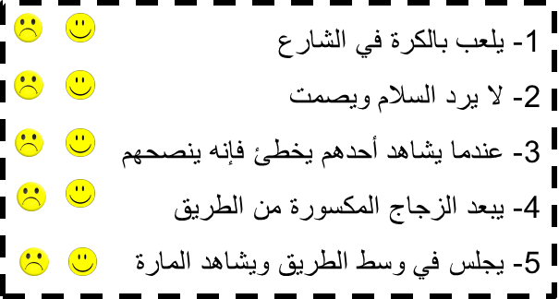
آداب الطريق
اسم المبدع :................................... الرابع( )
دولة الإمارات العربية المتحدة
مدرسة الشاهين للتعليم الأساسي ح1
صديقي ميز السلوك الصحيح من الأفعال التالية ثم أكمل كتابة الحديث الشريف و ساعدني في معرفة الكلمة المفقودة ..وذلك بشطب الكلمات التالية من الشبكة
( مجلس – منكر – حق– سلام – أذى– طريق – بصر)
ب
الكلمة المفقودة هي:..........
م
ا
ر
ص
ج
ر
ن
م
ق
ل
أ
س
س
ل
ا
و
ط
ذ
م
ر
ى
ل
ق
ي
ت
ح
ق
،
اكتب واحدة من آداب الطريق التي يجب على المسلم التي يجب على المسلم أن يلتزم بها :
.................................
معلمة المادة : نوره الكتبي

Slide 5


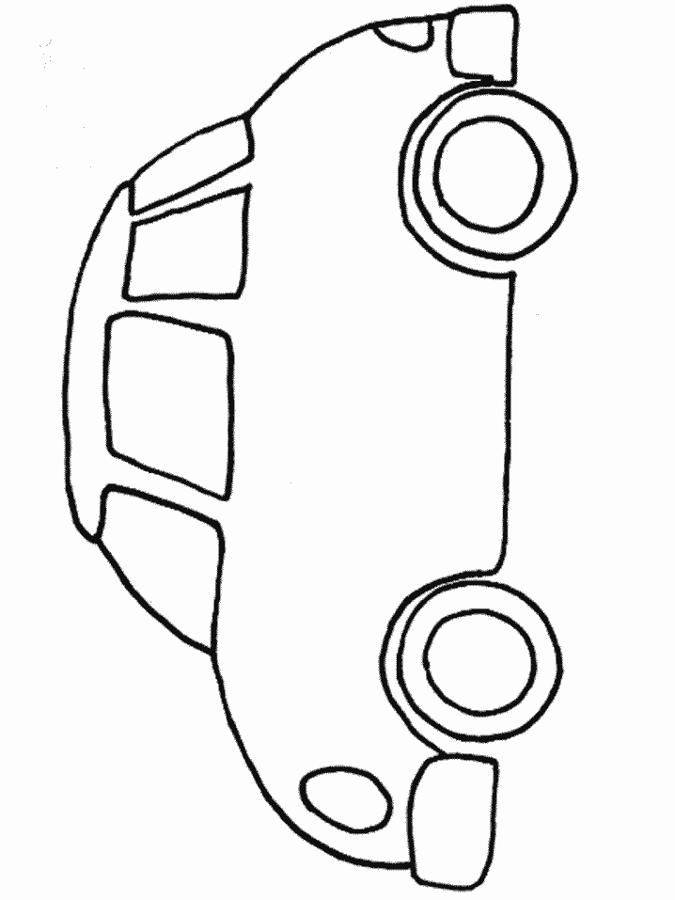

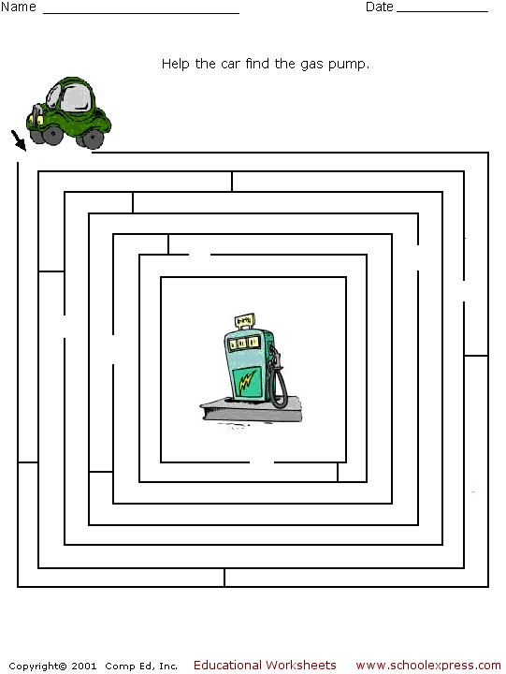
آداب الطـريـق
اسم المبدع :................................... الرابع( )
دولة الإمارات العربية المتحدة
مدرسة الشاهين للتعليم الأساسي ح1
صديقي العزيز ساعدني في الوصول إلى السيارة بالإجابة عن السؤال ثم ابحث معي عن الكلمة المفقودة وذلك من خلال شطب الكلمات التالية من الخلية : ( المسلمين – الأذى – حسنة – شارع – سيارة – هرب – زجاج – سكن - الطريق
ن
ك
س

ى
ذ
أ
ل
ا

د

ج
ا
ج
ز


ر



ن
ي
م
ل
س
م
ل
ا
ب
ر
هـ

ا
ة
ر
ا
ي
س
ق
ي
ر
ط
ل
ا

س

ل


ل

ة
ن
س
ح


الكلمة المفقودة هي:..........

ع
ر
ا
ش
م



ا
عدد ثلاثاً من
آداب الطريق؟
1-.............................................
2-..............................................
3-..................................
نوره
الكتبي
معلمة
المادة

Slide 6

آداب الطـريـق
اسم المبدع :................................... الرابع( )
دولة الإمارات العربية المتحدة
مدرسة الشاهين للتعليم الأساسي ح1
صديقي العزيز ساعدني في الوصول إلى السيارة بالإجابة عن السؤال ثم ابحث معي عن الكلمة المفقودة وذلك من خلال شطب الكلمات التالية من الخلية :
( المسلمين – الأذى – حسنة – شارع – سيارة – هرب – زجاج – سكن - الطريق
ن
ك
س

ى
ذ
أ
ل
ا

ل

ج
ا
ج
ز


ا



ن
ي
م
ل
س
م
ل
ا
ب
ر
هـ

ا
ة
ر
ا
ي
س
ق
ي
ر
ط
ل
ا

ا

م


ن

ة
ن
س
ح


الكلمة المفقودة هي:..........

ع
ر
ا
ش
م



ا
أكمل كتابة
آداب الطريق؟
من آداب الطريق : رد ............... و إماطة ................
ومساعدة .................
نوره
الكتبي
معلمة
المادة

Slide 7
آداب الطـريـق
اسم المبدع :................................... الرابع( )
دولة الإمارات العربية المتحدة
مدرسة الشاهين للتعليم الأساسي ح1
صديقي العزيز ساعدني في الوصول إلى السيارة بالإجابة عن السؤال ثم ابحث معي عن الكلمة المفقودة وذلك من خلال شطب الكلمات التالية من الخلية :
( مسلم – أذى – لعب - طريق – هرب )

ى
ذ
أ
ا

ب
ر
هـ


ح

ي
ت
م
ل
س
م

ق
ي
ر
ط
ر
الكلمة المفقودة هي:..........
ب
ع
ل

م

ا
أكمل العبارات بالكلمات التالية
( المحتاج – السلام - الأذى
من آداب الطريق : رد ............... و إماطة ................
ومساعدة .................
نوره
الكتبي
معلمة
المادة

